Slide 1


BPMN (Business Process Model and Notation)
FGD Penyusunan BPMN
“Notasi BPMN”
Dr. Setia Wirawan
Kementerian Pendayagunaan Aparatur Negara dan Reformasi Birokrasi
Kamis
31 Oktober 2019
Jalan Jenderal Sudirman Kav.69 Jakarta

Slide 2
NOTASI
Notasi Inti
Merupakan notasi yang dapat menggmbarkan suatu proses secara sederhana yang terdiri dari : EVENT (Penanda suatu Kejadian), AKTIVITAS (penanda suatu Kegiatan yang dilakukan dalam suatu proses), GATEWAY (penanda pengambilan keputusan atau kontrol alur kegiatan), PENGHUBUNG, (penanda yang menunjukkan hubungan antar elemen proses) dan POOL (suatu bidang gambar berupa kotak persegi panjang yang menjadi area penulisan diagram tatalaksana)

Slide 3
NOTASI (lanjutan …)
Contoh :
Kumpulkan bukti transaksi
Tidak
Terima Tagihan
Persetujuan
Pembayaran
ya
Selesai
Mulai
Gambar Diagram
Proses Sederhana Menggunakan Notasi Inti

Slide 4
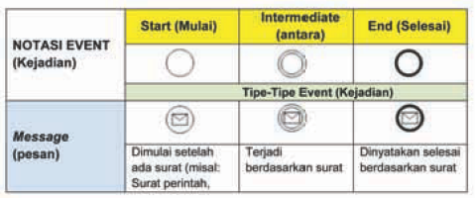
Event
Berdasarkan kapan terjadinya :
Mulai (start), Antara (Intermediate), Selesai (End)

Slide 5
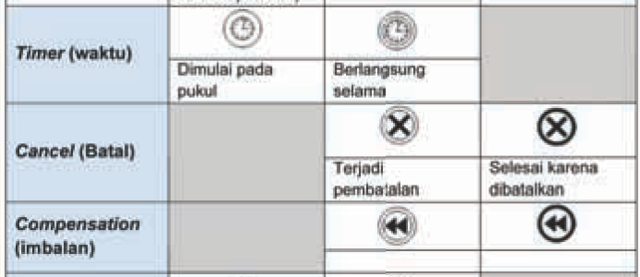
Event (lanjutan…)

Slide 6
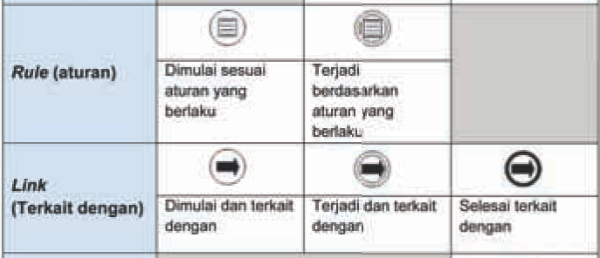
Event (lanjutan…)

Slide 7
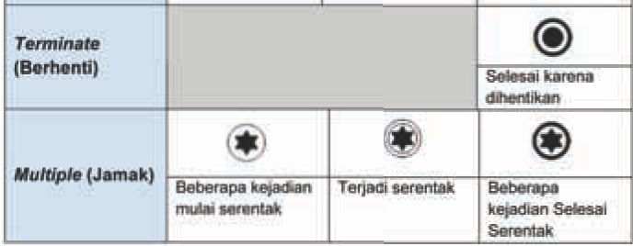
Event (lanjutan…)

Slide 8
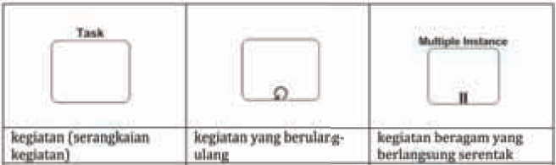
Aktivitas
Aktivitas dalam suatu proses dapat merupakan suatu kegiatan Tunggal (atomic) dapat pula merupakan suatu kumpulan kegiatan atau disebut sebagai Subproses (non atomic)

Slide 9
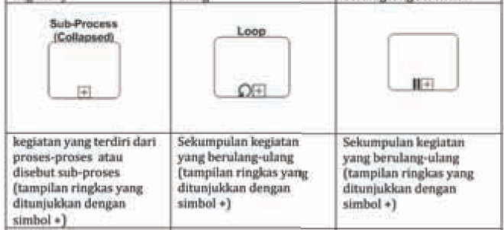
Aktivitas (lanjutan…)

Slide 10
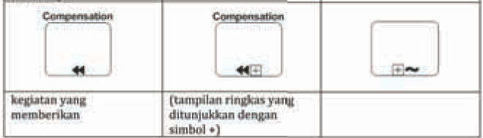
Aktivitas (lanjutan…)
Ad hoc

Slide 11
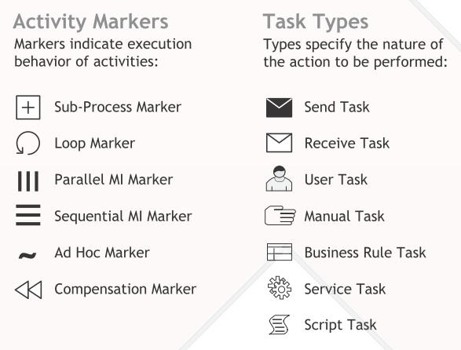
Aktivitas (lanjutan…)

Slide 12
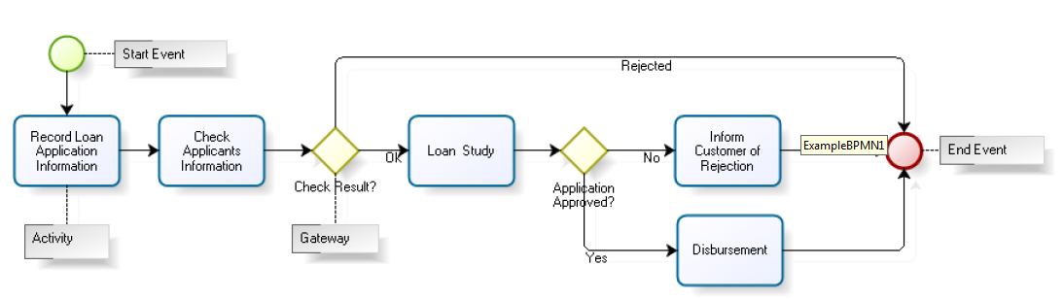
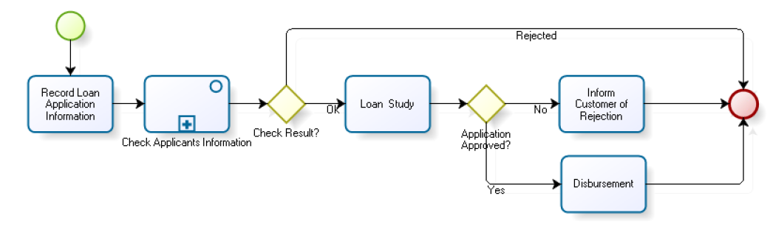
Aktivitas (lanjutan…)
Contoh :
Sub Proses

Slide 13
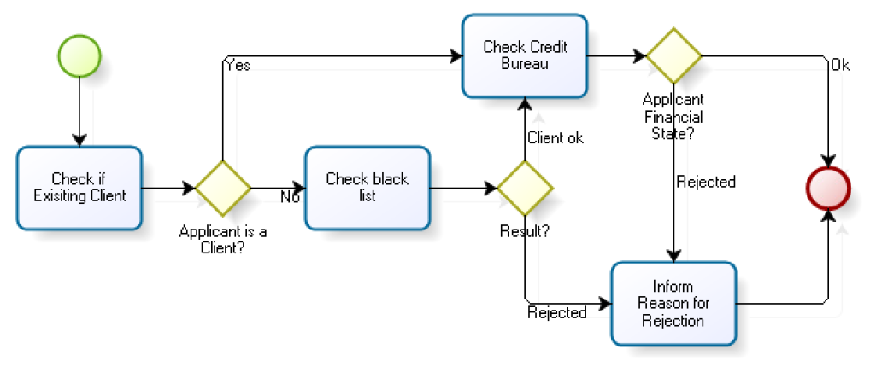
Aktivitas (lanjutan…)
Contoh :
Check Applicants
Subprocess

Slide 14
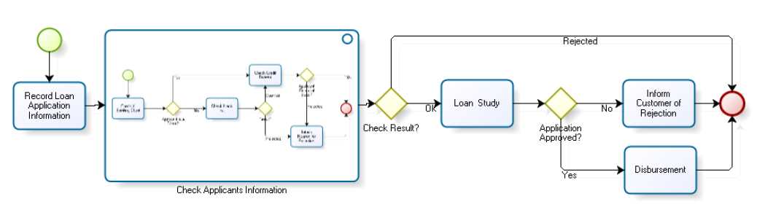
Aktivitas (lanjutan…)
Contoh :

Slide 15
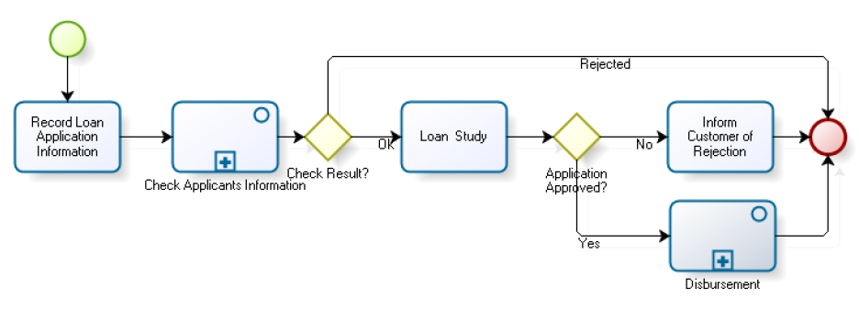
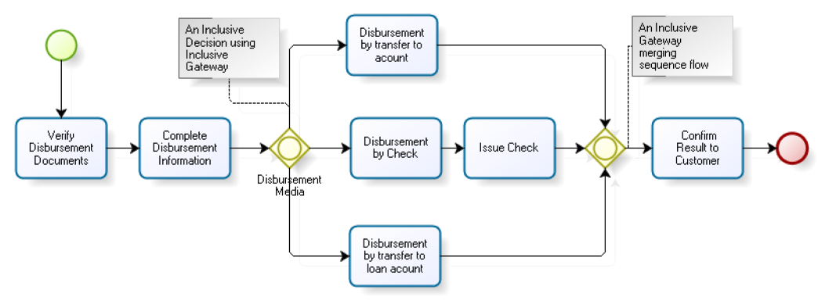
Disbursement Subprocess

Slide 16
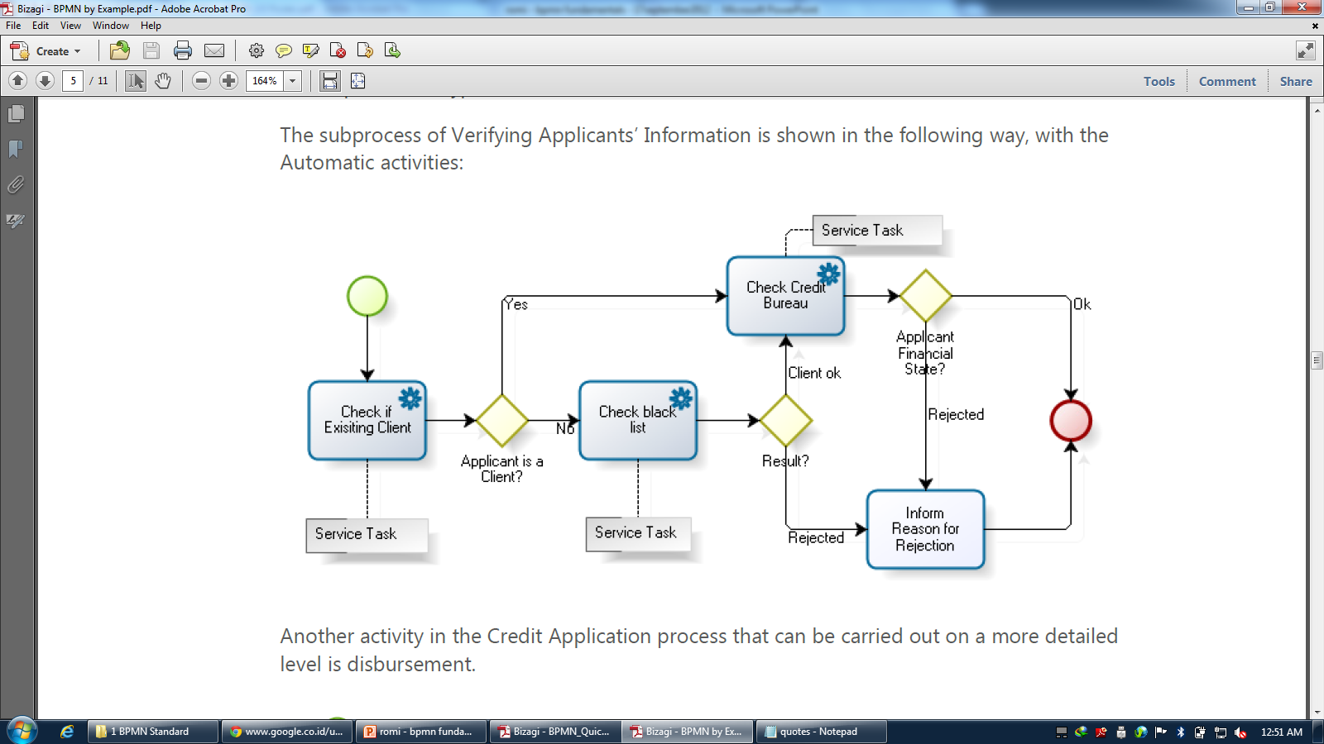
Automatic Activities

Slide 17
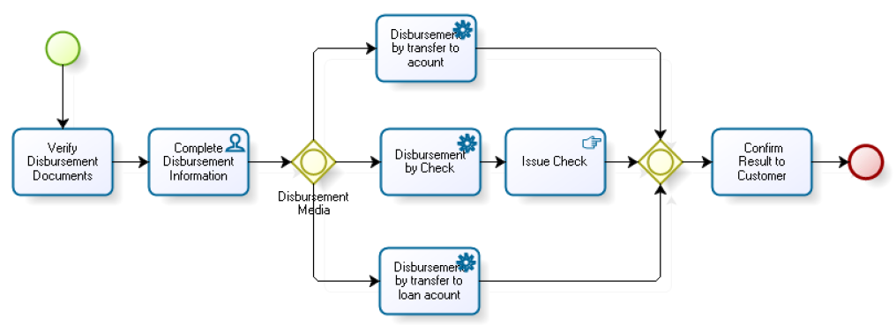
Disbursement with Some Type of Tasks

Slide 18
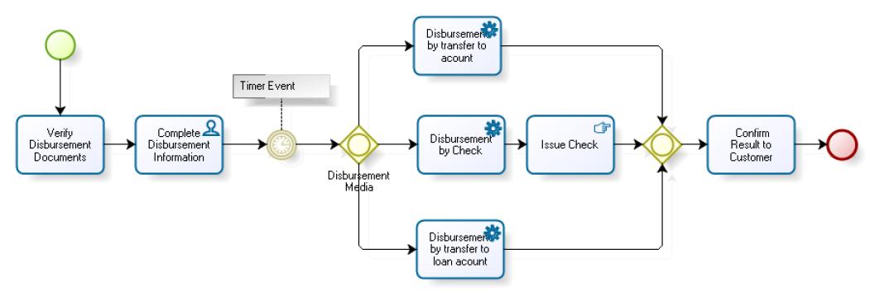
Disbursement with Timer

Slide 19
Notasi Penghubung
Sequence Flow
Menunjukkan kegiatan yang dituju semata-mata merupakan kelanjutan kegiatan sebelumnya.
Message Flow
Menunjukkan adanya aliran pesan dimana proses yang dituju bukan kelanjutan proses sebelumnya.
3. Associate Flow
Menunjukan bentuk hubungan antara dua proses atau kegiatan.

Slide 20
Notasi Penghubung (lanjutan…)

Slide 21
Notasi Gateway
Exclusive Decision
Pengambilan keputusan karena tergantung dari kondisi atau masukan sebelumnya.
Event
Pengambilan keputusan bergantung dari adanya event (misalnya harus ada surat keputusan).
3. Paralel
Pengambilan keputusan hanya dilakukan bila seluruh kegiatan sebelumnya sudah diterima lengkap.

Slide 22
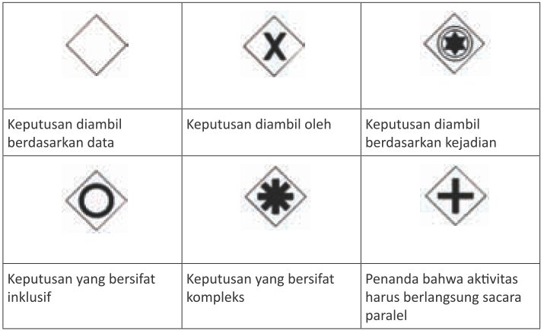
Notasi Gateway (lanjutan…)
(Merge/(xor))
(Merge/(xor))
(Event based)
(Merge/(or))
(Merge)
(Joint/(And))

Slide 23
Notasi Pool
Notasi Pool
Bagian inti merupakan kerangka yang menunjukkan suatu proses atau kegiatan dikerjakan oleh siapa. Satu pool untuk merepresen- tasikan satu unit kerja, fungsi atau jabatan tertentu.
Swimlane
suatu proses dikerjakan oleh suatu unit kerja, fungsi atau jabatan tertentu.
Lane
(gabungan beberapa pool) menunjukkan adanya beberapa proses pada suatu unit kerja yang masing-masing dikerjakan oleh satu jabatan unit kerja tersebut.

Slide 24
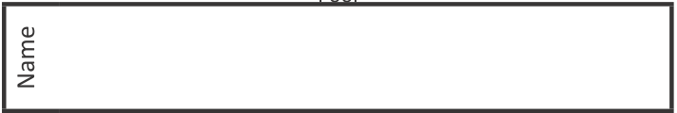
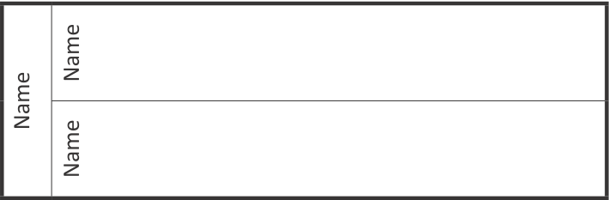
Notasi Pool (lanjutan…)
Notasi Pool

Slide 25
Pengajuan Kredit
Contoh :
Proses permohonan kredit dimulai dengan pencatatan aplikasi di mana klien menyatakan minat untuk memperoleh kredit
Tahap ini termasuk penyampaian aplikasi, dan dokumen yang diperlukan untuk verifikasi
Dilanjutkan dengan analisis kelayakan terhadap aplikasi kredit dan akhirnya keputusan untuk menerima atau menolak permohonan kredit.

Slide 26
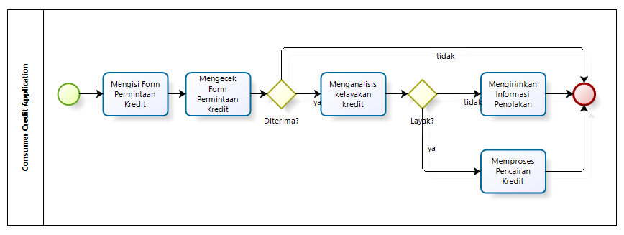
Pengajuan Kredit (lanjutan…)

Slide 27
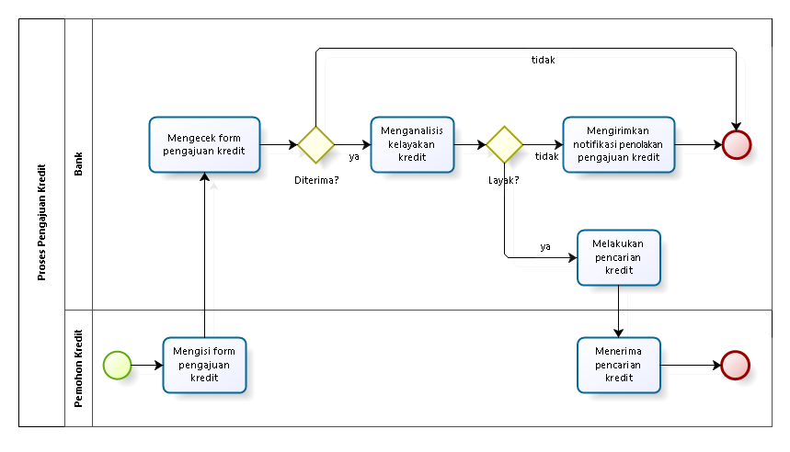
Pengajuan Kredit (lanjutan…)

Slide 28
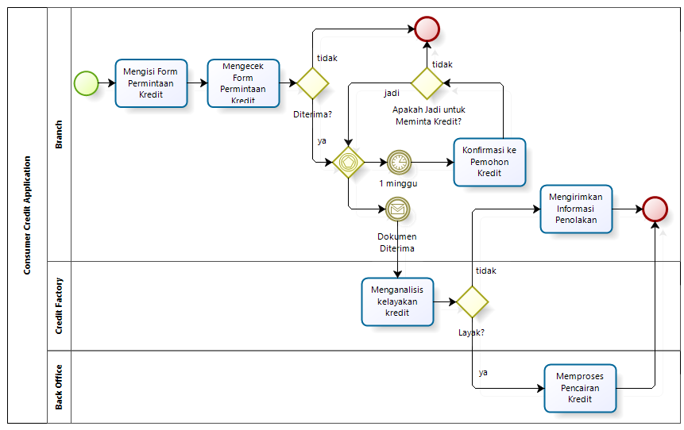
Pengajuan Kredit (lanjutan…)

